Slide 1

Místo úvodu, organizace
Sociologie
(Porodní asistentky – PS)
(Zdravotničtí záchranáři – PS)
(Všeobecné ošetřovatelky – PS)
Tomáš Doseděl
dosedel@fss.muni.cz
www.fss.muni.cz

Slide 2
Co je to sociologie? Kdo je to sociolog?

Slide 3
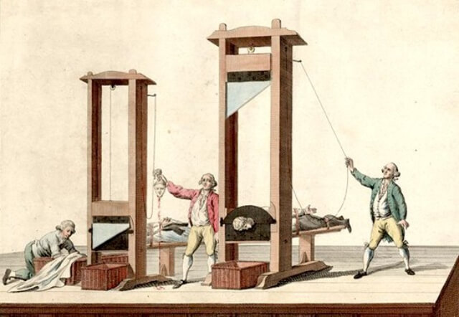
Co je to sociologie? Kdo je to sociolog?

Slide 4
Co je to sociologie? Kdo je to sociolog?
Věda o společnosti v době modernity
Vznikla jako reakce na společenské změny po Velké francouzské revoluci (cca 1789)
Rozpad tradičního společenského uspořádání (šlechta, měšťané, církev…)

Slide 5
Co je to sociologie? Kdo je to sociolog?
Konec feudalismu -> Vznik kapitalismu

Slide 6
Co je to sociologie? Kdo je to sociolog?
Konec feudalismu -> Vznik kapitalismu
přesun z venkova do měst
rozpad rodinných vazeb
rozvoj vědy a techniky (průmyslová revoluce)
prodej práce
ústup vlivu náboženství
dělba práce
…

Slide 7
K čemu je to dobré dnes?

Slide 8
K čemu je to dobré dnes?
Pořád žijeme v době modernity (post-modernity), která je složitá

Slide 9
K čemu je to dobré dnes?
Pořád žijeme v době modernity (post-modernity), která je složitá
Jsme součástí společnosti, která nás ovlivňuje, ať chceme nebo ne

Slide 10
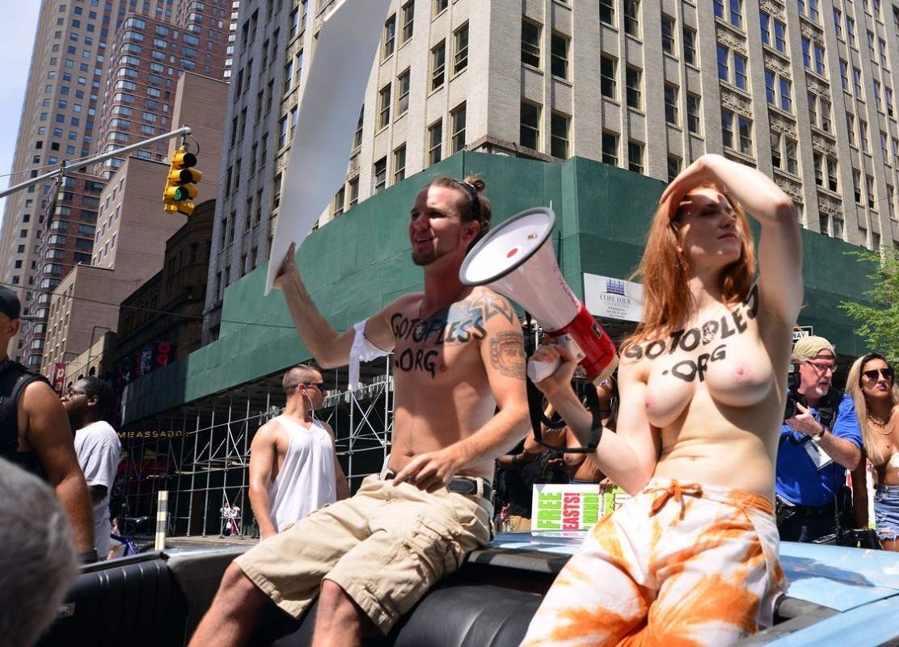
K čemu je to dobré dnes?
Pořád žijeme v době modernity (post-modernity), která je složitá
Jsme součástí společnosti, která nás ovlivňuje, ať chceme nebo ne

Slide 11
K čemu je to dobré dnes?
Pořád žijeme v době modernity (post-modernity), která je složitá
Jsme součástí společnosti, která nás ovlivňuje, ať chceme nebo ne
I věci, které jsou na první pohled exaktní, mají společenské přesahy

Slide 12
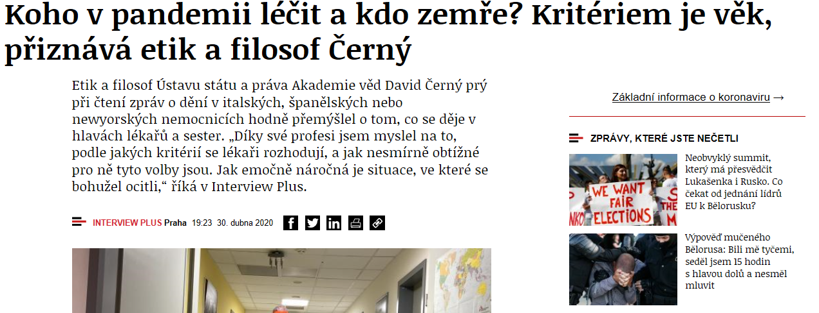
K čemu je to dobré dnes?
Pořád žijeme v době modernity (post-modernity), která je složitá
Jsme součástí společnosti, která nás ovlivňuje, ať chceme nebo ne
I věci, které jsou na první pohled exaktní, mají společenské přesahy

Slide 13
K čemu je to dobré dnes?
Pořád žijeme v době modernity (post-modernity), která je složitá
Jsme součástí společnosti, která nás ovlivňuje, ať chceme nebo ne
I věci, které jsou na první pohled exaktní, mají společenské přesahy
Sociologie pomáhá vysvětlit vzorce chování lidí - OBČAS

Slide 14
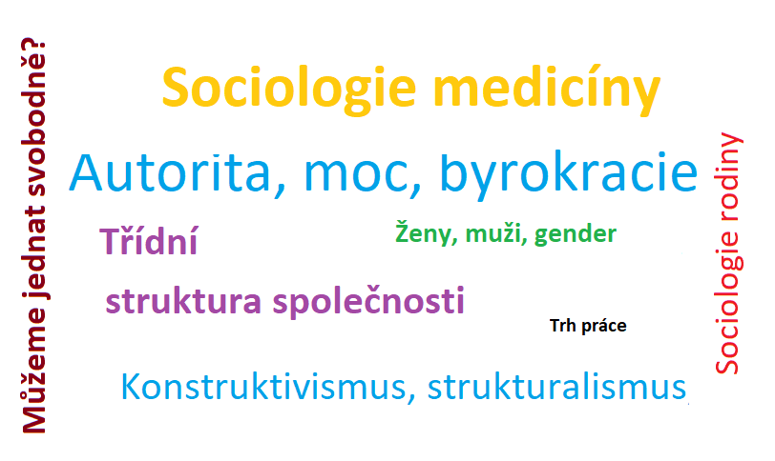
Jak bude vypadat kurz Sociologie
5+2 setkání se sociologií

Slide 15
Jak bude vypadat kurz Sociologie
5+2 setkání se sociologií
Aktivní přístup – diskuze, debaty, (hry)
Žádný názor není špatný
Mluvit budou všichni
Odpovědi se nehodnotí

Slide 16
Jak bude vypadat kurz Sociologie
5+2 setkání se sociologií
Aktivní přístup – diskuze, debaty, (hry)
Zápočet
Kolokvium

Slide 17
Jak bude vypadat kurz Sociologie
5+2 setkání se sociologií
Aktivní přístup – diskuze, debaty, (hry)
Zápočet
  Účast na dvou praktických cvičeních
Kolokvium

Slide 18
Jak bude vypadat kurz Sociologie
5+2 setkání se sociologií
Aktivní přístup – diskuze, debaty, (hry)
Zápočet
  Účast na dvou praktických cvičeních
Kolokvium
  Tři domáci úkoly (dva filmy, znalostní odvpověďník)

Slide 19
Dotazy a připomínky?
dosedel@fss.muni.cz

